Slide 1

活性炭吸附设施运行状态监控系统
型号：LWAE-HXT-JCK-CQS-WZD
浙江连微环境有限公司
浙江连微环境有限公司
地址：浙江省杭州市拱墅区鹏锦科创大厦17楼
总机：0571-87608587，0571-86793151
手机：131-1571-7009
微信扫一扫
关注公众号

Slide 2
01 公司介绍
02 产品简介
03 产品功能
04 产品优势
05 安装方案
06 应用场景
07 媒体报道
目录
Notes:
主要从以下5个篇章进行项目汇报：

Slide 3



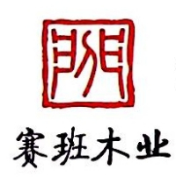









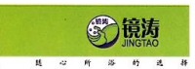


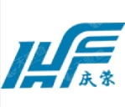
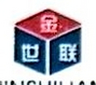







公司介绍
合作伙伴
“连微”一词含义为“连接万物，见微知著”。
浙江连微环境有限公司成立于2021年，是一家生态环境领域的数字化产品与服务商，产品覆盖大气、水、噪声、固废、生态等生态环境全要素，以数字化、精细化、智能化为产品特色，以创新与实用为产品目标，以自主研发的智能硬件建立工业物联网、将大数据算法与环保专业技术服务融合，实现企业合规生产、政府精准监管，致力于实现减污降碳协同增效。

Slide 4
产品简介
系统简介
采用多参数智能感知设备实时检测活性炭吸附设施进出口参数，通过大数据云计算和分析技术，智能判别活性炭吸附设施运行状态，及时提醒活性炭更换，避免超标排放、废气处理设施不正常使用等违法风险，并自动形成活性炭吸附曲线、治理设施运行台账和活性炭更换台账。系统支持企业精准换炭、接入环保等平台，实现企业降本增效，有效解决环保设施管理不规范带来的痛点问题。
工况感知器

Slide 5
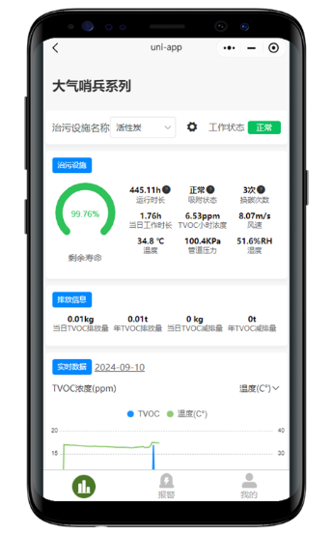
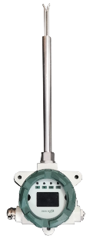
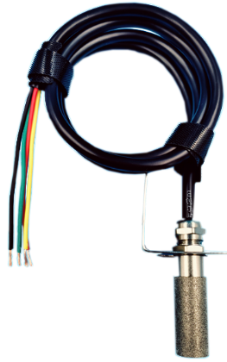
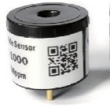

产品简介
产品组成
进口/出口VOCs传感器
风速传感器
温湿度压力传感器
（三合一）
云服务
手机端（微信小程序）

Slide 6
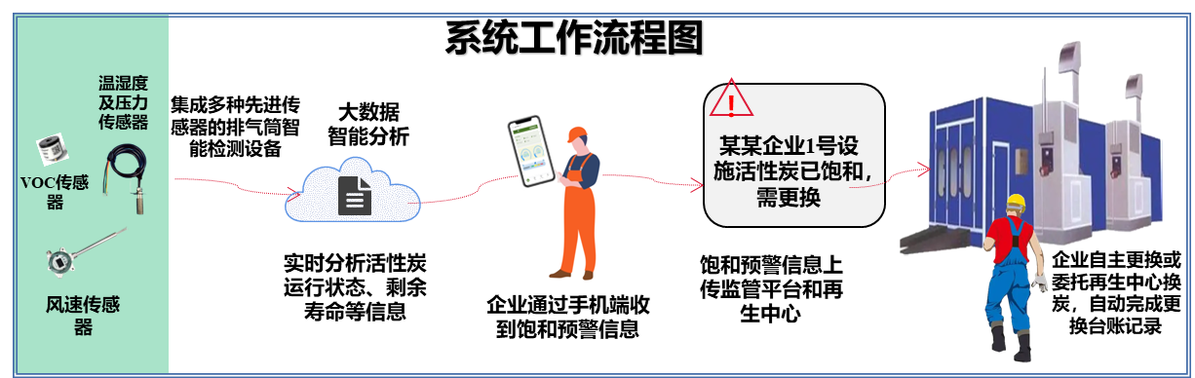
产品功能
01
活性炭更换提醒、违规行为预警
02
自动形成电子台账
03
支持数据云端存储，提供多终端查询服务
自动形成规范化的设施运行台账（设施运行时长、启停时间等）；
支持电子化的换炭台账、危废台账等服务，无需人工填报。
支持所有数据、台账信息存储在云端，保存期限超过5年；
支持从手机端、网页端上查询（不支持现场端查询）
实时显示活性炭剩余运行时长；
活性炭饱和预警；
活性炭吸附设施运行违规预警。

Slide 7


产品优势
节约换炭成本
对活性炭物尽其用，至其吸附完全饱和再更换，比政策要求的换炭周期更长（超过500小时或3个月），减少换炭次数，降低采购成本
避免执法罚款
通过规范活性炭吸附设施预警问题后，符合政策要求，面对执法检查可实现无事不扰
降本
增效
合规
满足监管要求
支持接入多个平台，满足监管部门的监管要求，减少企业对接烦恼和现场执法检查的频次
节省人工成本
自动生成完整、规范化的电子台账，提升企业管理效能，减少纸质材料浪费。

Slide 8
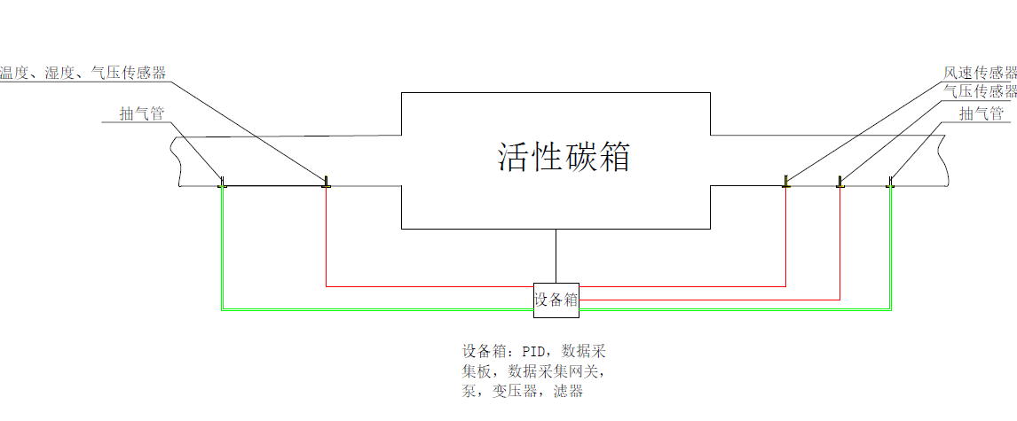
安装方案
安装位置
安装条件
多参数集成感知终端应安装在活性炭吸附设施进口和出口附近位置气流相对平稳的地方，避免烟道弯头和断面急剧变化；
尽量安装在室内，如果无法安装在室内，应提供等效防雨、防雷措施。
企业应在活性炭吸附设施安装位置附近提供220V电源；
治污设施工作环境温度不高于50℃且不低于-20℃，相对湿度不高于90%；
活性炭箱设计规范不得存在气流短路的现象；
安装智能感知终端前，企业须如实提供企业基本信息和活性炭吸附设施基本信息。

Slide 9
应用场景
适用于使用活性炭吸附设施处理VOCs废气的工业企业，包括但不限于汽修、家具制造、包装印刷、工业涂装、制鞋、塑料制品、化工、制药、化纤等行业。

Slide 10
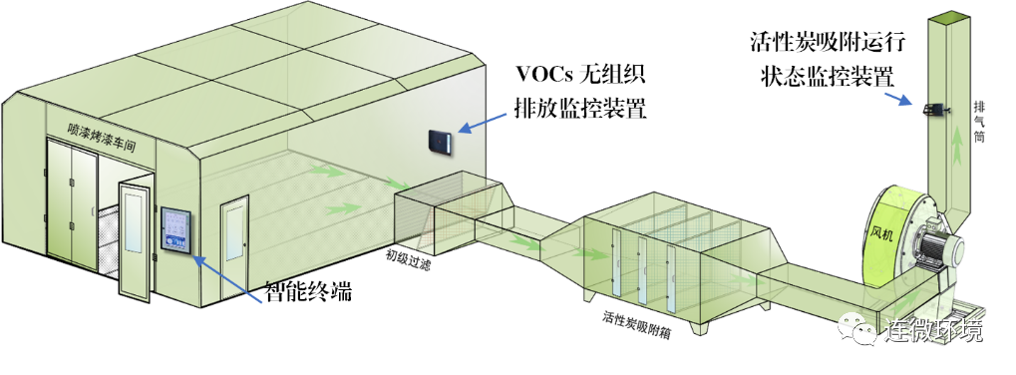
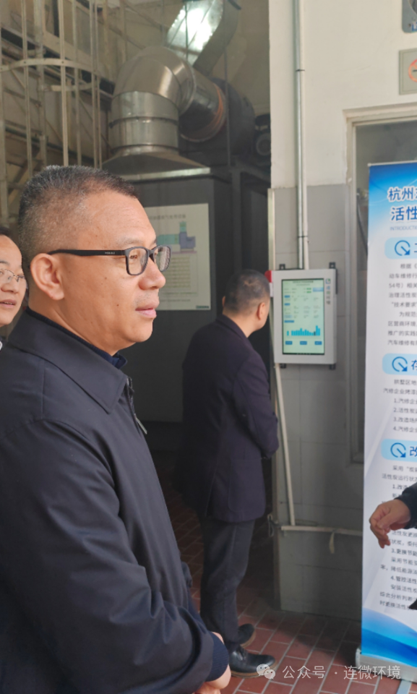
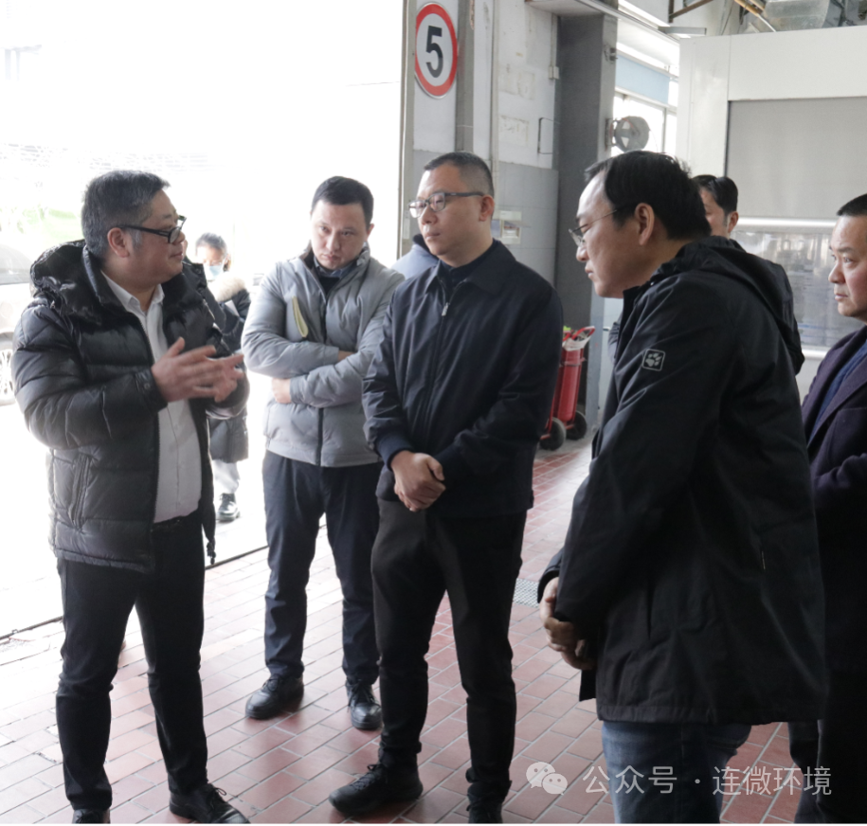
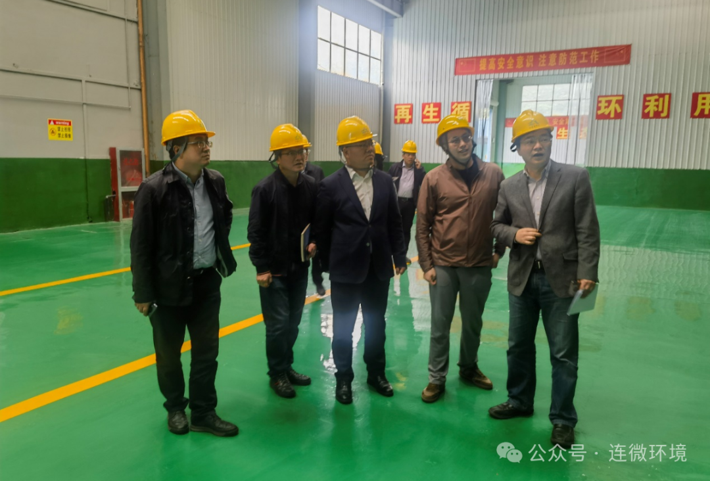
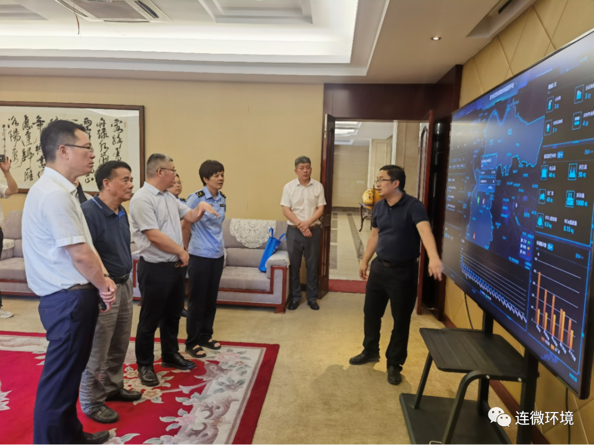
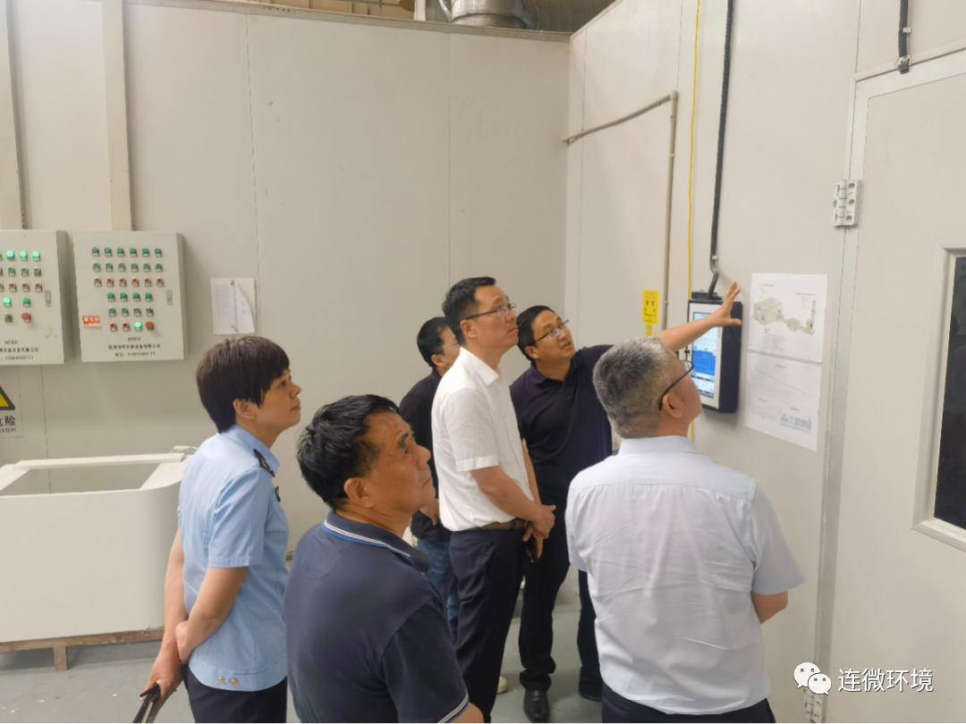
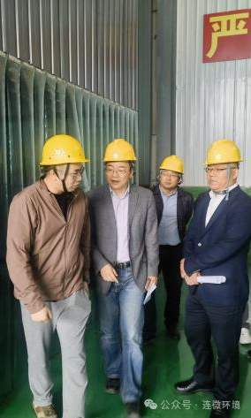
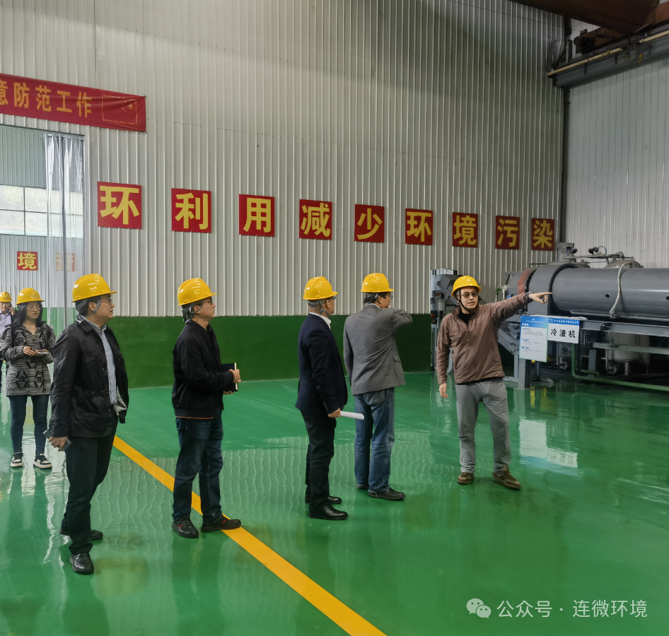
媒体报道
杭州市生态环境局萧山分局领导专题调研我司活性炭数智监控试点工作
杭州市生态环境局主要领导现场调研我司活性炭运行状态监控系统及吸附装置改造项目
杭州市生态环境局领导调研萧山区活性炭绿岛再生“全生命周期监管+服务”新模式
图：VOCs活性炭吸附运行状态监控装置首套系统在杭州萧山安装调试成功
图：杭州市生态环境局党组书记、局长马利阳，督察专员骆荣强、拱墅分局局长吕晓辉走访调研杭州东星行汽车维修有限公司活性炭吸附处理装置改造和活性炭全生命周期管控工作
图：杭州市生态环境局副局长骆荣强走访调研萧山区绿岛再生中心——杭州兴鑫新材料有限公司
图：生态环境萧山分局党组书记、局长莫勤恒专题调研萧山区活性炭数智监控试点工作

